Slide 2
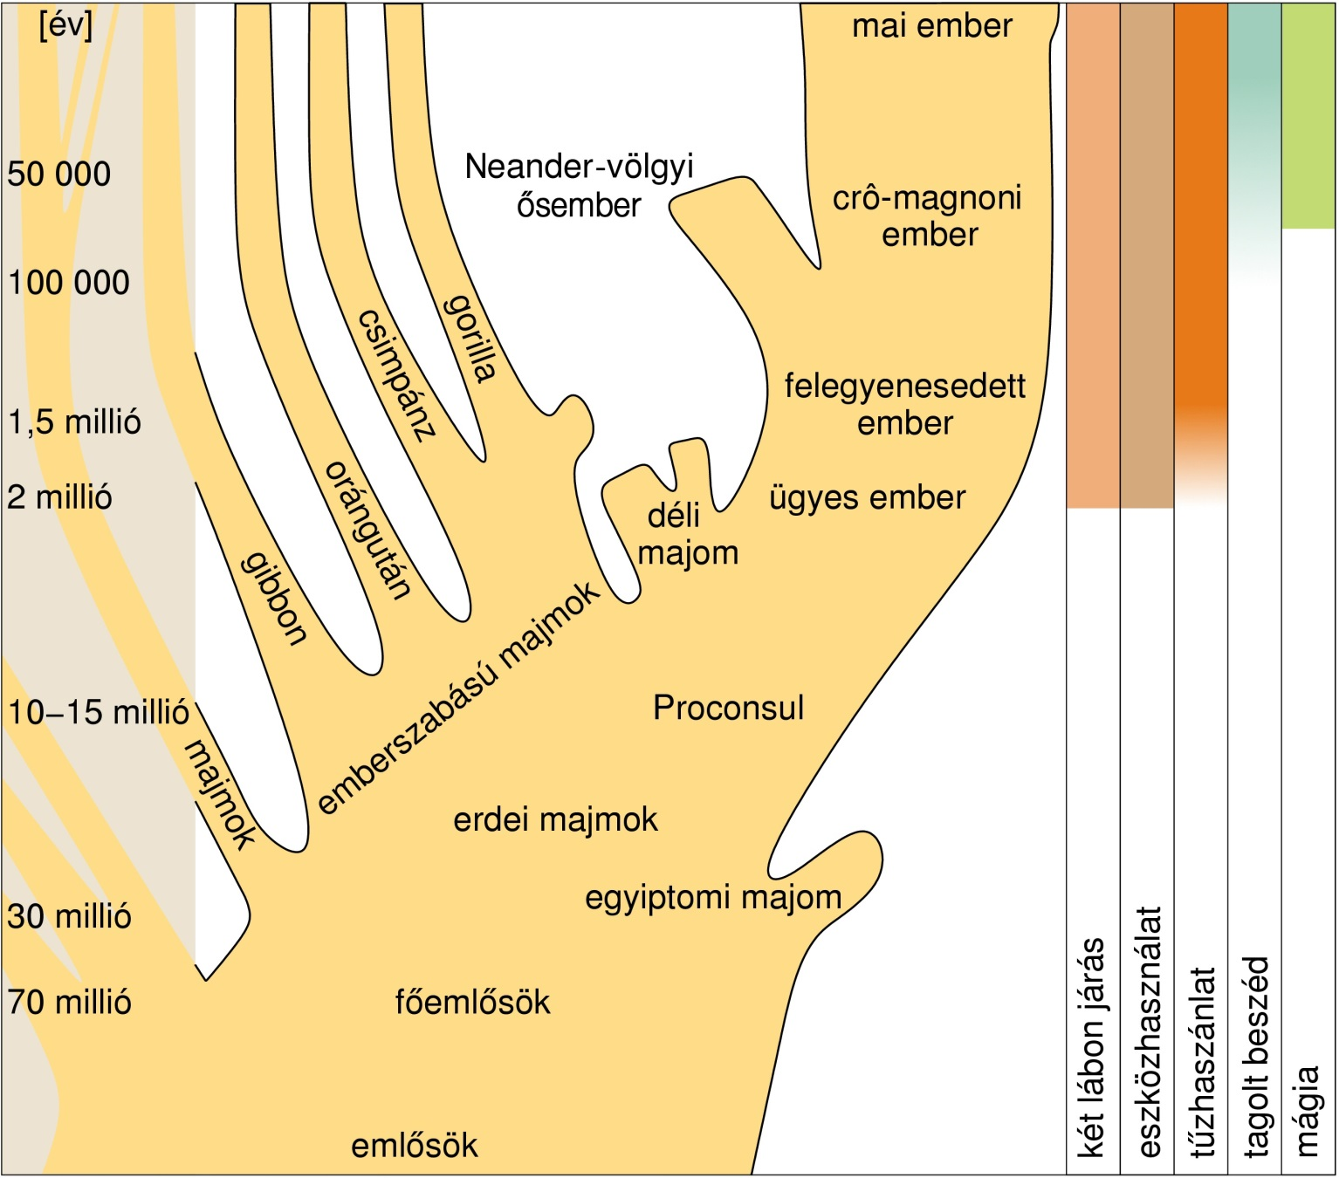
Az ember kialakulása: az evolúciós folyamat

Slide 3
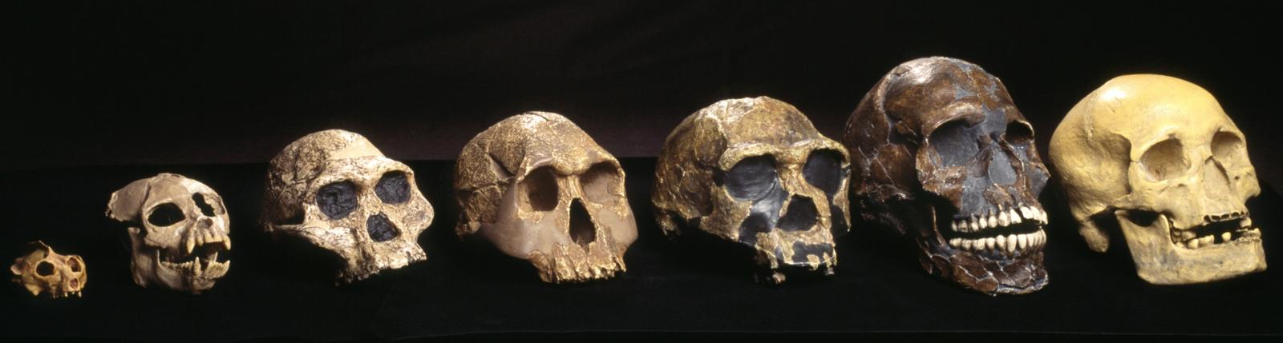
Az ember kialakulása –
EMBERELŐDÖK | Australopithecus (déli majom) | Homo habilis (ügyes ember) | Homo erectus (felegyenesedett ember) | Neander-völgyi ember
IDŐSZAK | 5–2 millió éve | 2,5 millió – 1 millió éve | 1,7 millió – 300 000 éve | 150 000 – 35 000 éve
AGYTÉRFOGAT | 450–500 cm3 | 600–800 cm3 | 900–1100 cm3 | 1300–1500 cm3
MAGASSÁG | 90–120 cm | 120–130 cm | 160 cm | 160–170 cm

Slide 4
Az ember kialakulása
EMBERELŐDÖK | Australopithecus (déli majom) | Homo habilis | Homo erectus | Neander-völgyi ember
Életmód | gyűjtögetés, horda,növényevő | biztos járás, tűz ismerete | vadászat, munkamegosztás | vadászat, nemzetség
Eszközök | alkalmi vadászat | tudatos eszközhasználat | tűz használata | megmunkált kő- és csonteszközök
Szellemi fejlődés | alacsony szint, kihalt | kommunikáció kezdetei | szertartások, emberi lélek | hit, temetkezés, varázslat, mágia

Slide 5
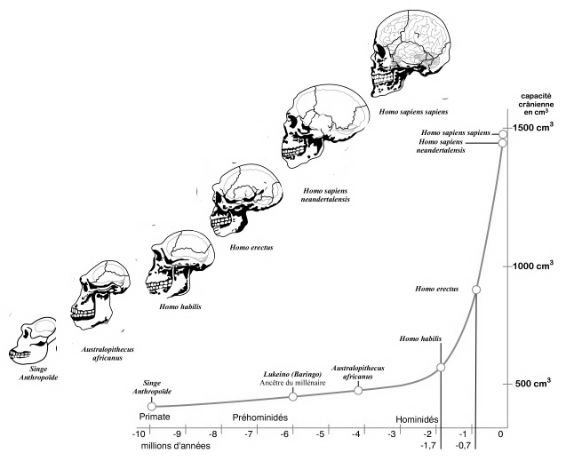
Az ember kialakulása – Koponya és agytérfogat

Slide 6
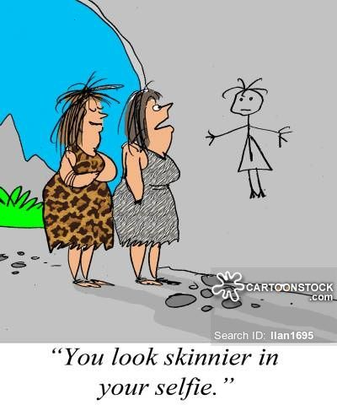
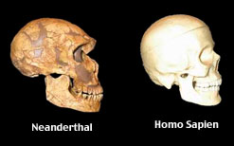
Az emberelőd, a Homo sapiens
Afrika, 30 ezer évvel ezelőtt → az emberré válás folyamata lezárult
→ egyetlen faj, DE: a környezethez való alkalmazkodás miatt:
→ rasszok: europid, mongolid, negrid, ausztralid
Életmód, eszközök, szellemi fejlettség: → vadászat, gyűjtögetés, új eszközök: íj, nyíl, tű, szigony → törzsek, nemzetségek, művészeti alkotások, zene

Slide 7
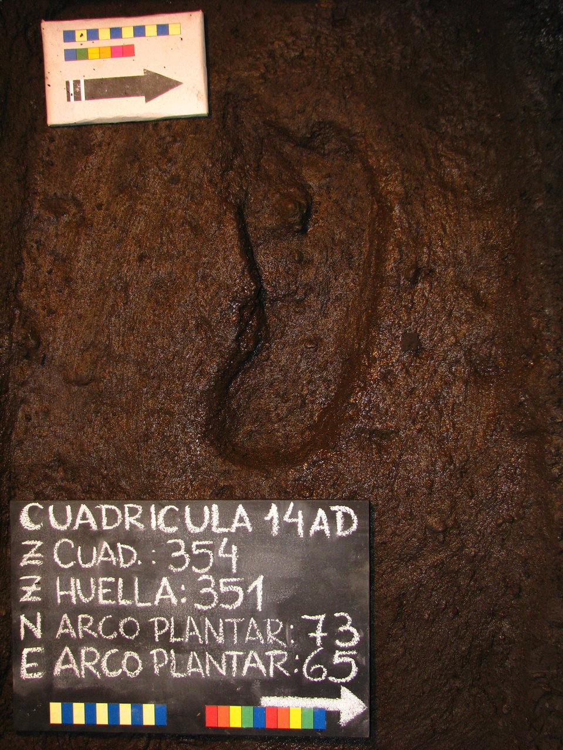
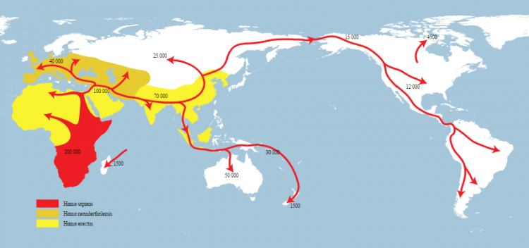
Az ember vándorlása
Chilében talált 15600 éves lábnyom...
Az ember elterjedése a Földön

Slide 8
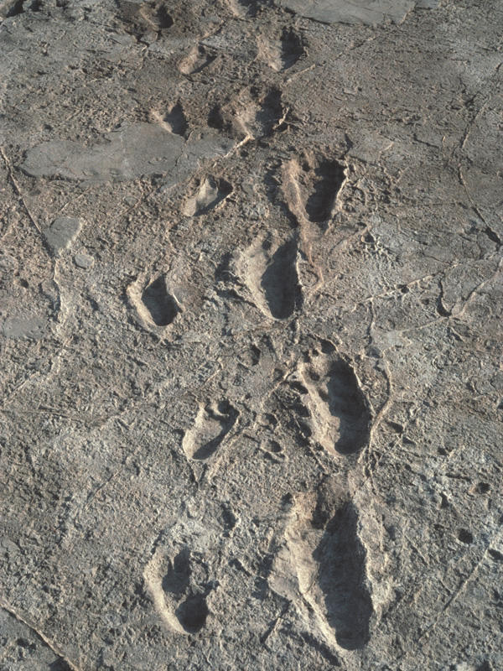
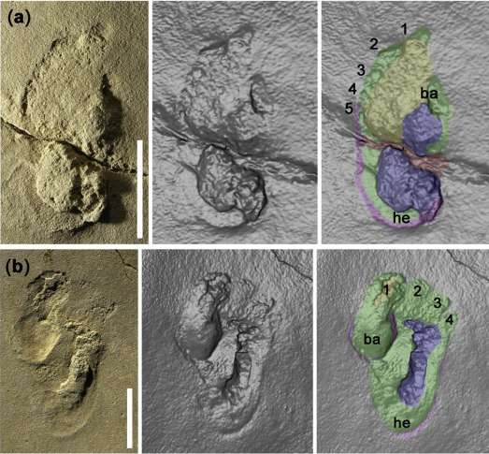
Az ember vándorlása
A frissen felfedezett Trachilos-nyom Krétáról 5,7 millió éves...
Az 1976-ban megtalált, 3,7 millió éves ún. laetoli lábnyomok

Slide 9
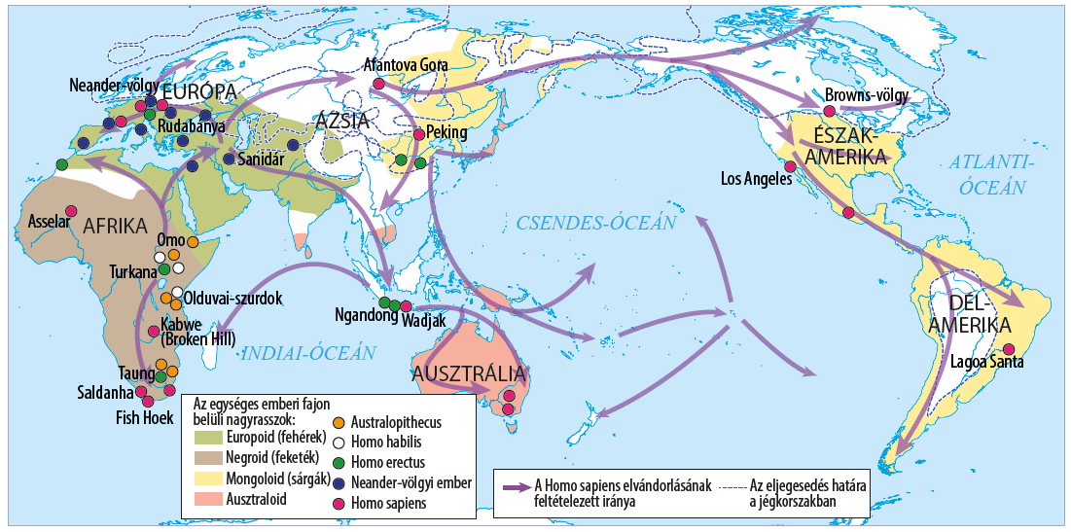
Az ember vándorlása
A Föld benépesítése

Slide 10
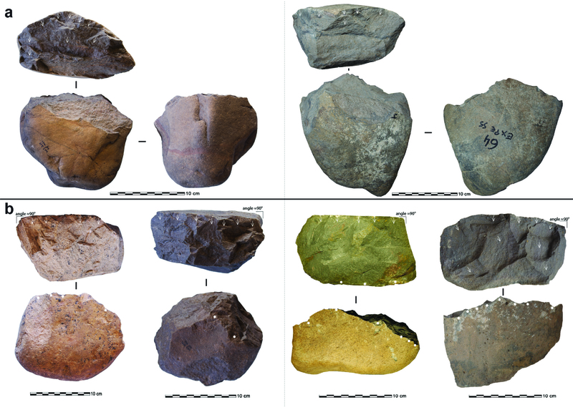
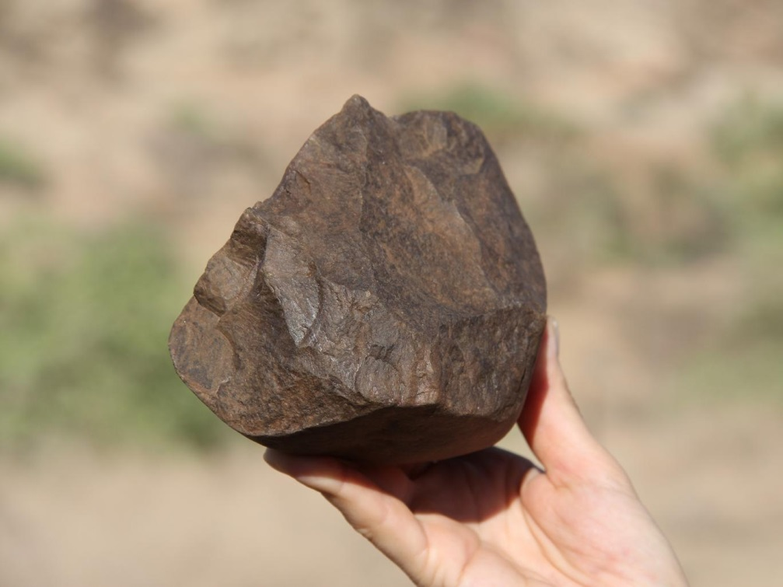
Az őskor szakaszai – Az őskőkor
Az őskor → az ember kialakulásától az első államok megjelenéséig (kb. Kr. e. 3000-ig) terjedő időszak
Az őskőkor (paleolitikum) → kb. 2,5 (3,3?) millió év – kb. Kr. e. 8000-ig → vadászat, gyűjtögetés = munkamegosztás

Slide 11
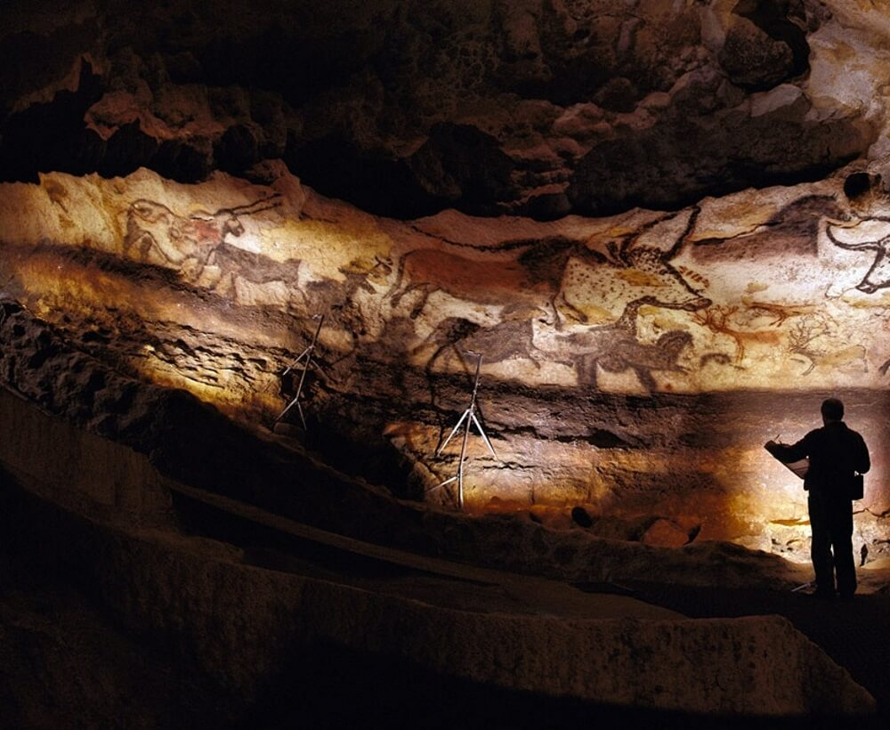
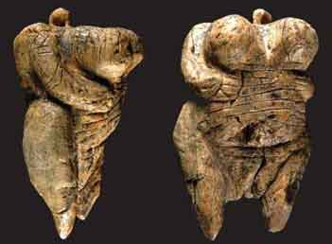
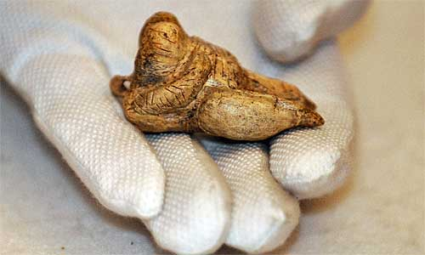
Az őskőkor
Az őskőkor (paleolitikum) → hitvilág (vadászmágia) és termékenységkultusz jelei
A Hohler Fels-i vénusz
(35-40 e. éves)
A Lascaux-i barlang festményei
(15-17 ezer éves)

Slide 12
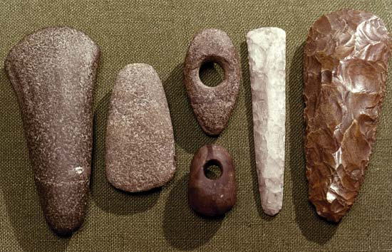
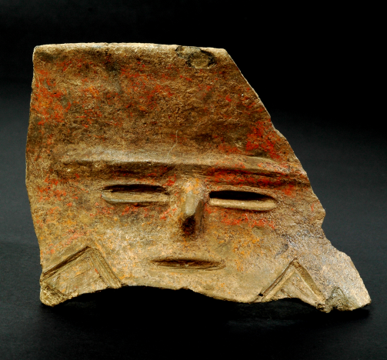
Az őskor szakaszai – az újkőkor
Formatartó eszközök
Az újkőkor (neolitikum) → kb. 10 000 éve: utolsó jégkorszak vége, felmelegedés → kb. Kr. e. 8000 – Kr. e. 3000 → „neolitikus forradalom”: letelepedés és élelemtermelés → népességnövekedés

Slide 13
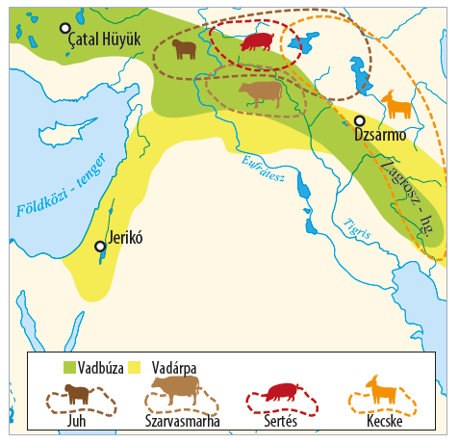
Az újkőkor
Az újkőkor (neolitikum)
Pattintott kőeszközök
Élelemtermelés:
növénytermesztés és állattenyésztés
→ népességnövekedés
házak, falvak, városok → lakóházak – mozaWeb 3D → öltözet: állati bőrök helyett vászon - szövés, fonás
→ tárolás eszközei, edények , főzés
mesterségek megjelenése:
fazekasság, szövés
A „termékeny félhold”
Çatalhöyük 3D

Slide 14
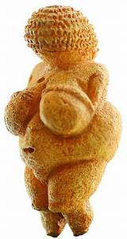
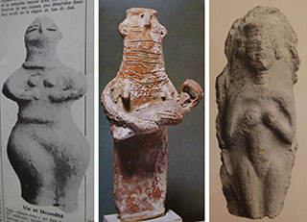
Az újkőkor - hiedelemvilág
Az újkőkor (neolitikum)
A jó termés és az állatszaporulat biztosítása a cél
termékenységkultuszok
A növények és állatok újjászületése
termékenységszobrok, vénuszok
A vadászvarázslatok háttérbe szorulnak

Slide 15
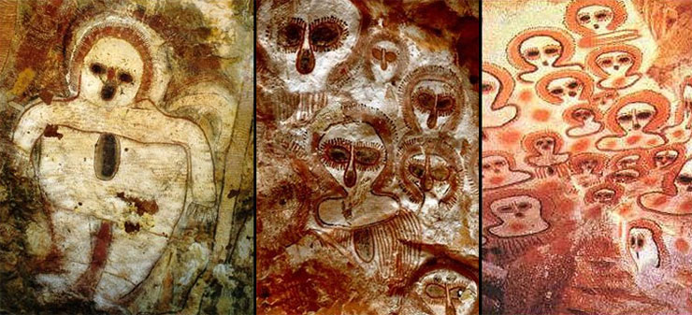
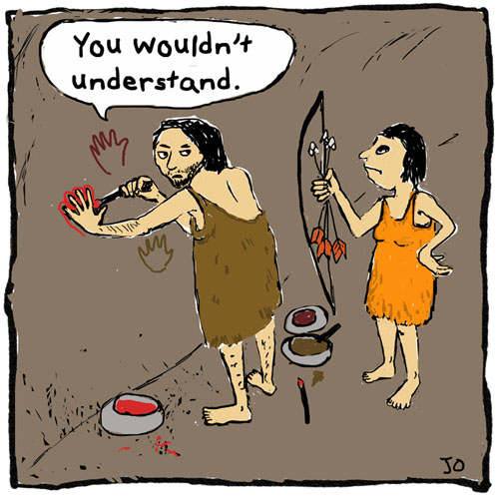
Az újkőkor – hiedelemvilág???

Slide 16
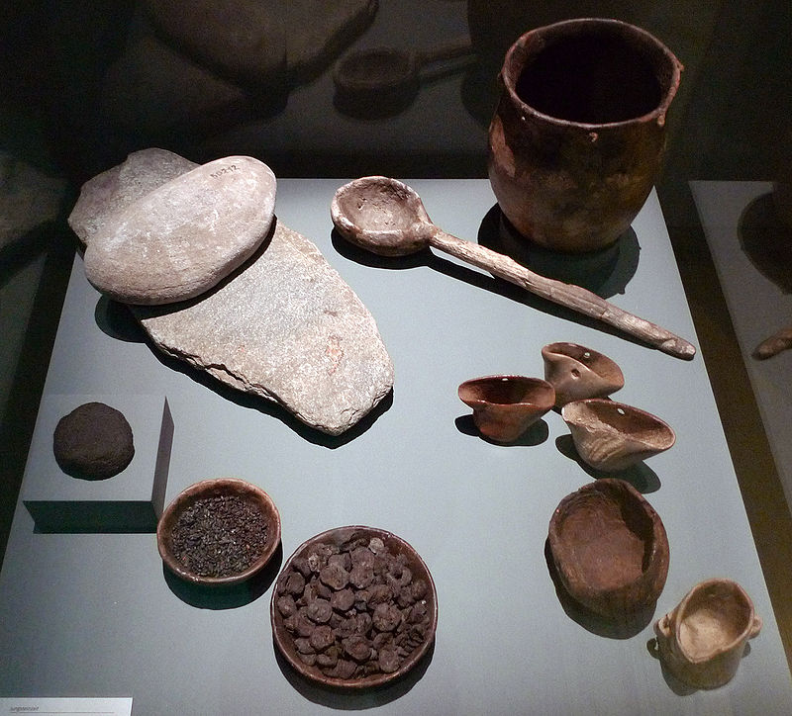
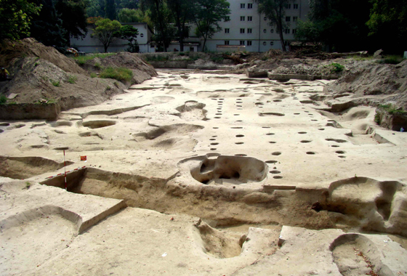
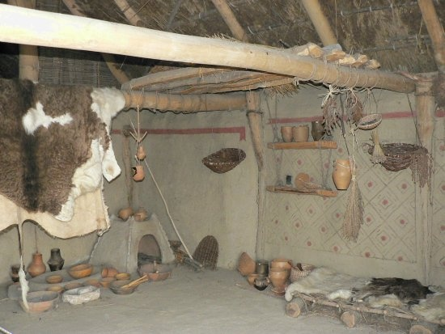
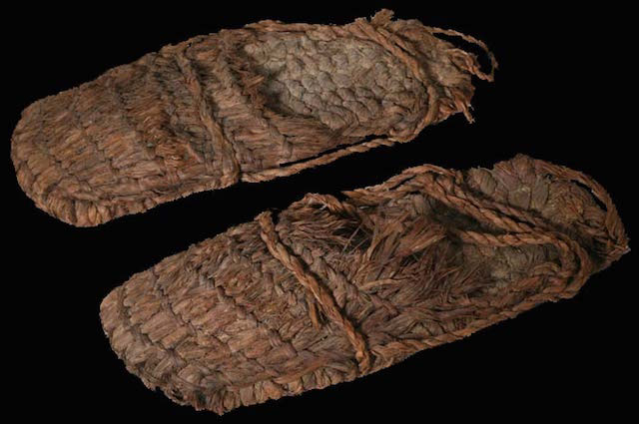
Újkőkori régészeti leletek és házrekonstrukció

